Slide 1


Una mañana Tecnosófica

Slide 2
Una mañana Tecnosófica
Bienvenidos a una mañana Tecnosófica, donde el conocimiento y la innovación se unen en perfecta armonía.
Un nuevo día, un nuevo amanecer, una oportunidad de explorar y reflexionar sobre lo que hacemos cada día y la vida. La conexión entre la tecnología y la sabiduría.

Slide 3

¿Qué es una mañana Tecnosófica?
1
Unión de Tecnología y Filosofía
2
Búsqueda de Equilibrio
3
Visión Holística
Genera sinergia en nuestra vida, impactando en nuestro día a día.
Busca encontrar un equilibrio en el hoy.
La Tecnosofía nos permite ser conscientes de la tecnología y la vida.

Slide 4
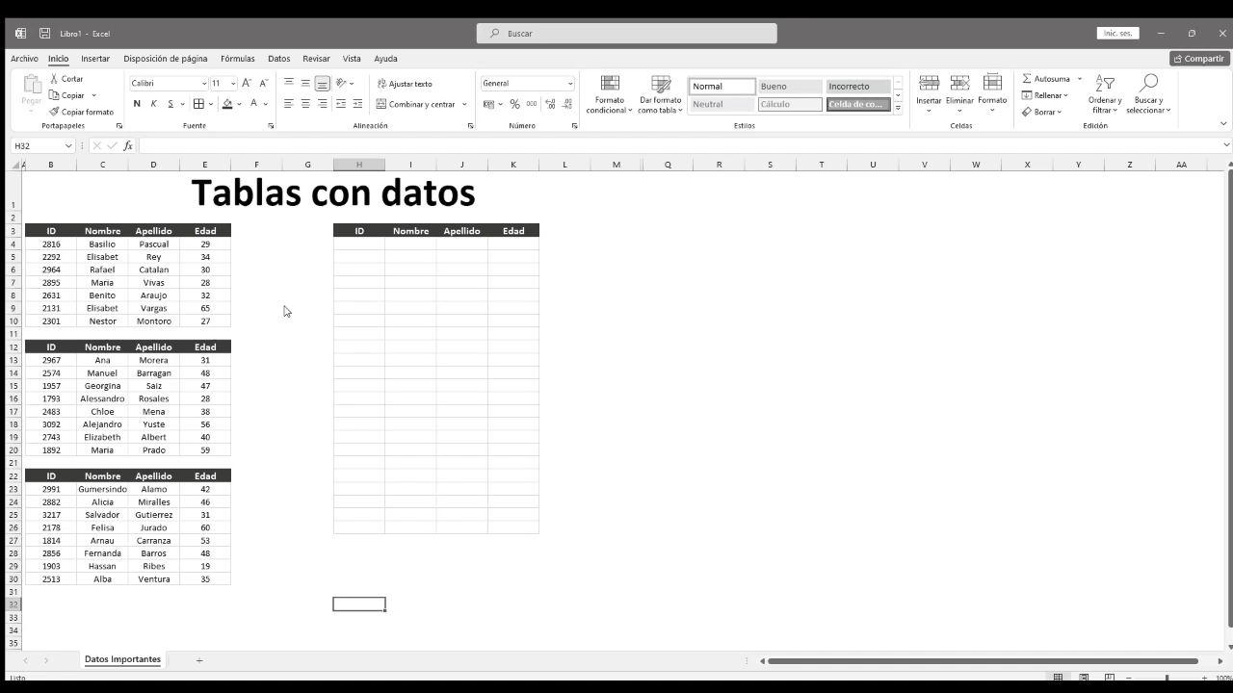
La Tecnología

Slide 5


La Tecnología
¡Pasemos al ejemplo en vivo!

Slide 6
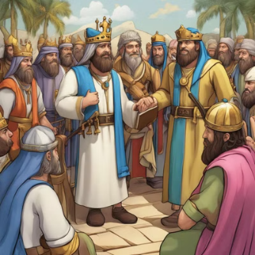
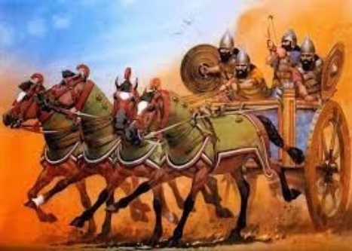

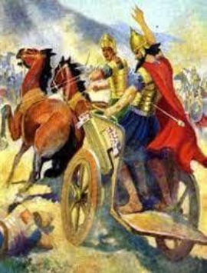
La Filosofía

Slide 7

La Tecnología
¡Reflexión final!

Slide 8



La Filosofía
Reflexión
La filosofía nos impulsa a reflexionar sobre nuestra existencia, el significado de la vida y nuestra relación con el mundo.
Cuestionamiento
Nos desafía a cuestionar nuestras suposiciones y a buscar una comprensión más profunda de la realidad.
Orientación
Guía nuestro camino hacia una visión más amplia y una toma de decisiones más consciente.

Slide 9

¡Gracias!
Escrito, dirigido, producido y presentado por:
El Líder Supremo, digo, Axel Amaya

